Slide 1
Izrada koincidencijskog sklopa za mjerenja okidajućih kozmičkih zraka i njihova karakterizacija
Marko Jerčić
Mentor: doc.dr.dc. Nikola Poljak
Zagreb, 3.veljače 2016

Slide 2
Motivacija
Cilj ovog seminara bio je izgraditi prijenosni koincidencijski sklop s kojim bi:
Izbjegli skupocjene i teške NIM - crateove
Izbjegli rad na visokom naponu
Mogli izvoditi stvarna mjerenja
Mogli izvoditi demonstracijske pokuse predviđene za nastavu

Slide 3
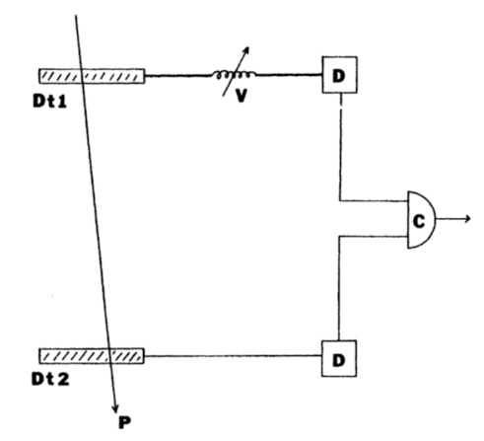
Koincidencijski sklop
Koincidencijska jedinica u eksperimentalnoj fizici elementarnih čestica uspoređuje jesu li signali iz dva ili više detektora vremenski povezani
Signali iz dva detektora dolaze na dva komparatora koji uz uvjet da je signal dovoljno velik na izlazu daju digitalni signal od 3.5 V
Signali se dalje vode na logička AND vrata koja na izlazu daju signal ako su oba signala na ulazu došla u isto vrijeme

Slide 4
Dizajn
Za dizajn elektroničke sheme i izgleda elektroničke pločice smo koristili računalni program CadSoft Eagle. Shema sadrži:
Sklop otpornika i kondenzatora koji moderiraju signal iz fotomultiplikatora
Dva komparatora AD8561 kojima je vrijeme propagacije 7 ns
Quad AND vrata 74AC08
Regulator napona LM7805 koji daje izlazni napon od 5V
Timer 555 (služi kao pojačalo na koje se spaja zvučnik)

Slide 6
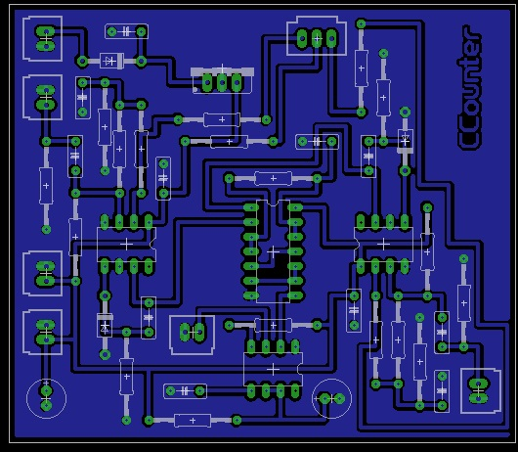
Dizajn
Iz sheme pomoću programa CadSoft Eagle možemo dizajnirati izgled pločice u realnoj veličini.

Slide 7
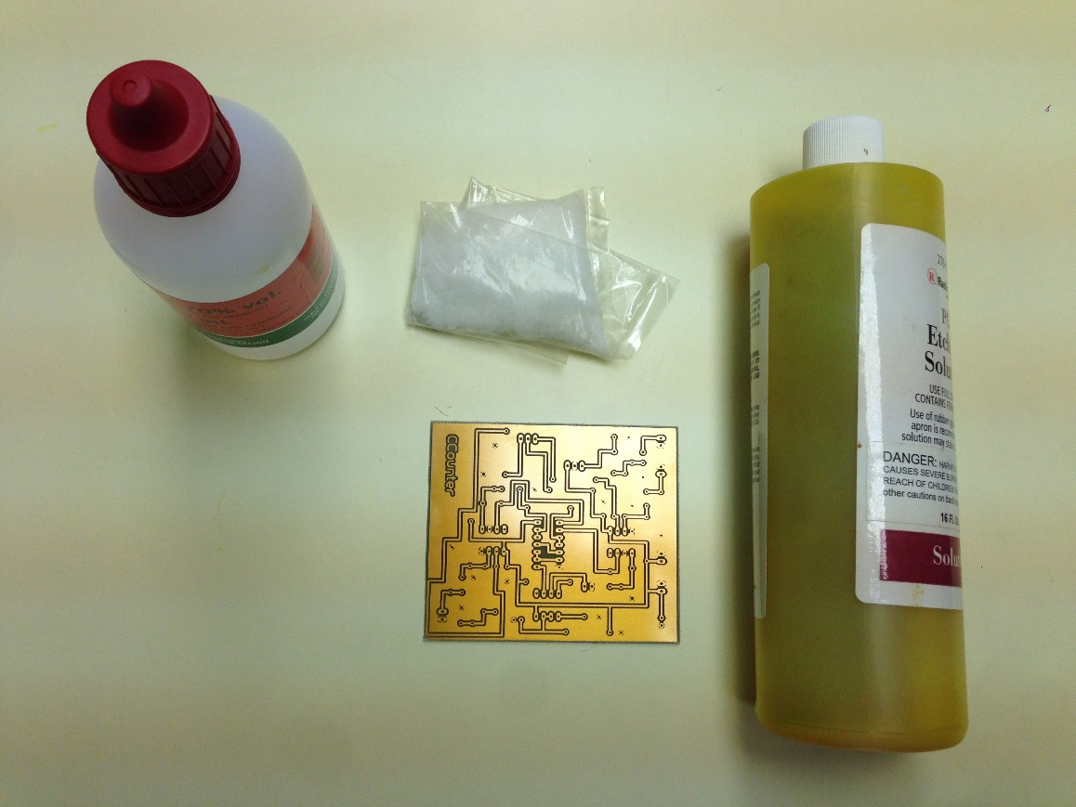
Izrada
Isprintamo dokument iz programa Eagle na prozirnu foliju koju stavljamo na fotoosjetljivi materijal na pločici te zatim osvjetljavamo UV lampom
Tada razvijamo pločicu u vodenoj otopini NaOH i na kraju u FeCl3
Na kraji očistimo alkoholom i vodom
Na slici vidimo izgled pločice nakon ovog postupka

Slide 8
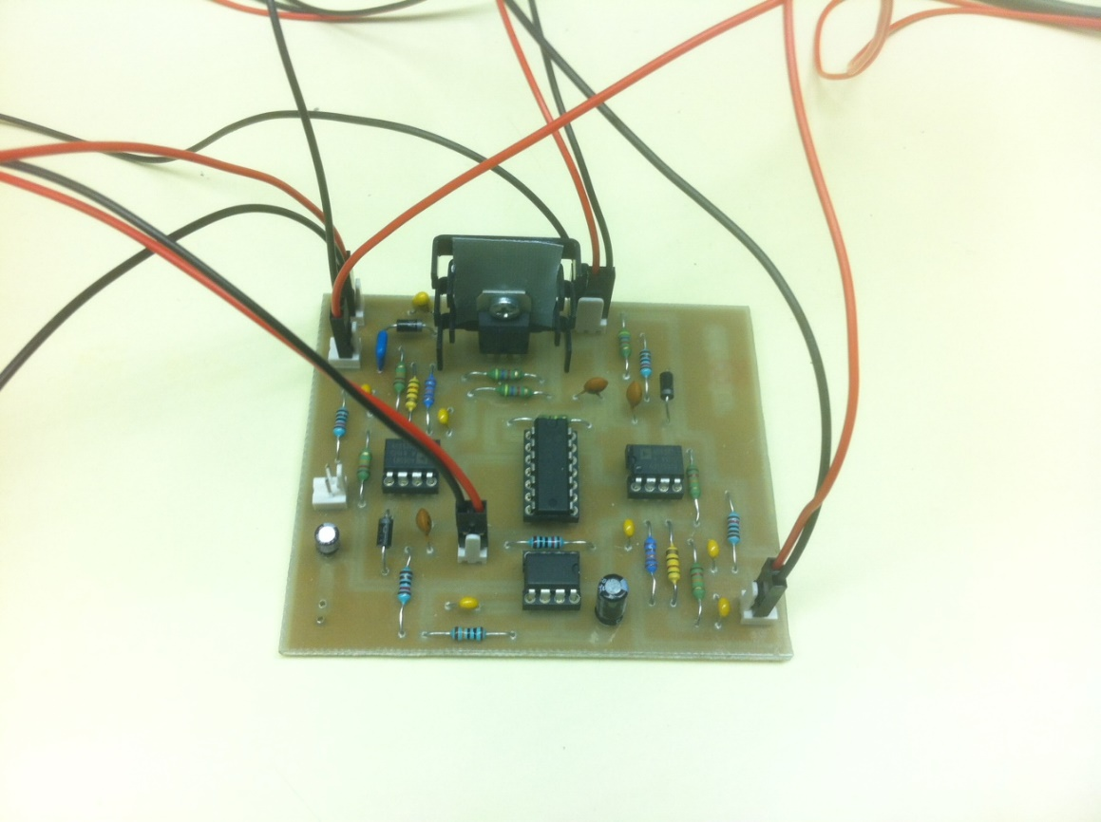
Izrada
Nakon toga izbušimo rupe na pločici te zalemimo sve komponente

Slide 9
Testiranje
Multimetrom smo provjerili jesu li svi kontakti dobro spojeni
Narinuli smo napon preko adaptera te mjerili odgovaraju li svi naponi očekivanim vrijednostima
Spojili smo fotomultiplikatore te mjerili koincidenciju. Bez rezultata.
Mjerili smo koincidenciju preko generatora signala. Koincidencija je opažena.

Slide 10
Budućnost
U tijeku je izrada odgovarajućeg eksperimentalnog postava u koji bi ukomponirali izrađenu koincidencijsku jedinicu
Postav bi sadržavao dva plastična scintilatora veličine 30cm x 10cm x 10cm koji bi bili udaljeni 30cm
Na njih bi bila zalijepljena dva fotomultiplikatora koja ne zahtjevaju rad na visokom naponu te bi se mogli napajati izravno s koincidencijske jedinice
Na izlazu s koincidencijske jedinice bi spojili zvučnik (ili LED - diodu) preko kojeg bi registrirali koincidenciju

Slide 11
Zaključak
Uspješno je izrađena malena prenosiva koincidencijska jedinica
Da bi uspješno opazili koincidenciju potrebni su brzi signali (vrijeme porasta par nanosekundi) te amplituda signala iz fotomultiplikatora mora biti veća od 100 mV
S prethodno navedenim eksperimentalnim postavom bi mogli napraviti pokuse kao što su mjerenje toka miona na različitim nadmorskim visinama kao i ovisnost toka miona o upadnom kutu prema vertikali.

Slide 12
Hvala na pažnji!

